Slide 1
Вспомните!
1) Что называют отношением двух чисел?
2) Что показывает отношение двух чисел?

Slide 2
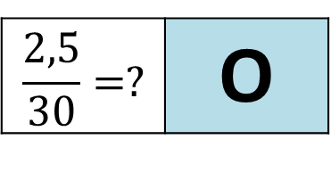
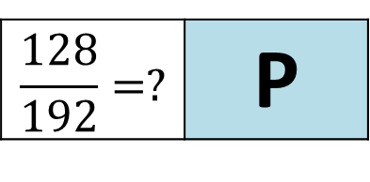
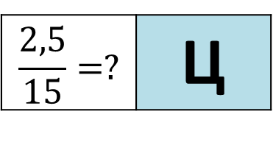
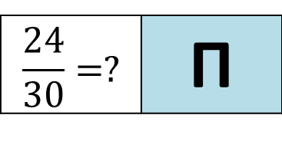
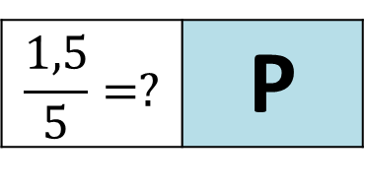
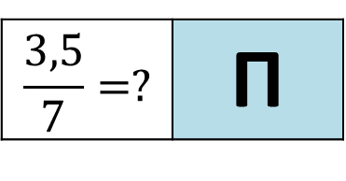
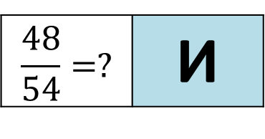
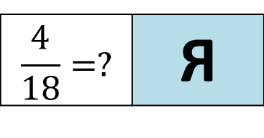
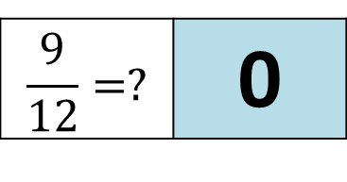
$$\frac{1}{2}$$ | $$\frac{2}{3}$$ | $$\frac{3}{4}$$ | $$\frac{4}{5}$$ | $$\frac{1}{12}$$ | $$\frac{3}{10}$$ | $$\frac{1}{6}$$ | $$\frac{8}{9}$$ | $$\frac{2}{9}$$
П
Р
О
П
О
Р
Ц
И
Я
$$\frac{128}{192}=?$$ | Р
$$\frac{3,5}{7}=?$$ | П
$$\frac{9}{12}=?$$ | 0
$$\frac{4}{18}=?$$ | Я
$$\frac{24}{30}=?$$ | П
$$\frac{48}{54}=?$$ | И
$$\frac{2,5}{15}=?$$ | Ц
$$\frac{1,5}{5}=?$$ | Р
$$\frac{2,5}{30}=?$$ | О

Slide 3
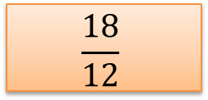
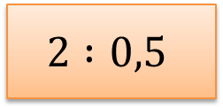
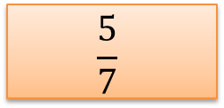
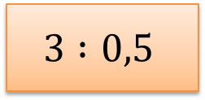
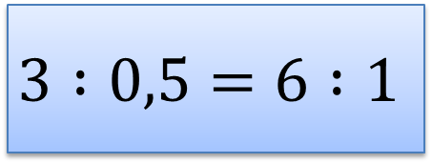
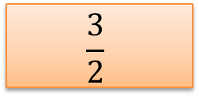
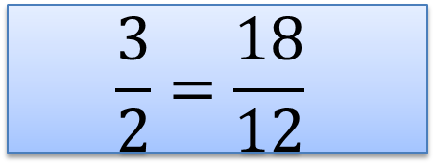
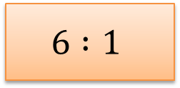
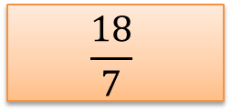
Понятие пропорции. Основное свойство пропорции
Какие из данных отношений равны между собой?
$$3 :0,5$$
$$\frac{18}{7}$$
$$6 :1$$
$$\frac{3}{2}$$
$$2 :0,5$$
$$\frac{5}{7}$$
$$\frac{18}{12}$$
$$3 :0,5=6 :1$$
$$\frac{3}{2}=\frac{18}{12}$$
Пропорцией называется равенство двух отношений.

Slide 4
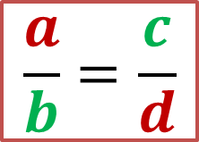
Пропорции записывают так:
$\frac{a}{b}=\frac{c}{d}$ или $a :b=c :d$,
где $a≠0, b≠0, c≠0, d≠0$.
$$\frac{a}{b}=\frac{c}{d}$$
$$a :b=c : d$$
$a, d$ – крайние члены пропорции;
$b, c$ – средние члены пропорции.

Slide 5
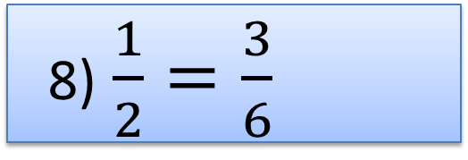
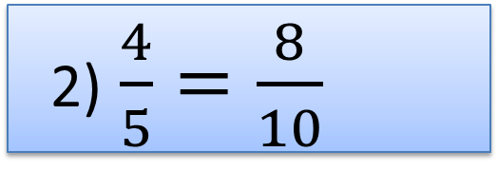
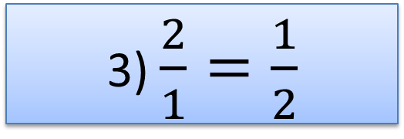
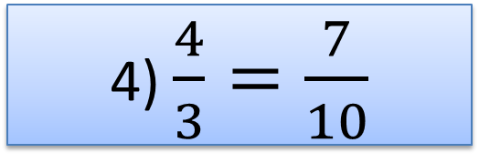
1) $2 :3=7 :8$
5) $2 :1=4 :2$
2) $\frac{4}{5}=\frac{8}{10}$
6) $5 :2=10 :4$
3) $\frac{2}{1}=\frac{1}{2}$
7) $2 :6=3 :7$
4) $\frac{4}{3}=\frac{7}{10}$
8) $\frac{1}{2}=\frac{3}{6}$

Slide 6

Основное свойство пропорции
Средние члены
пропорции
$$a :b=c : d$$
$$⟺$$
$$a∙d=b∙c$$
Крайние члены
пропорции
или
$$\frac{a}{b}=\frac{c}{d}$$
$$⟺$$
$$a∙d=b∙c$$

Slide 9
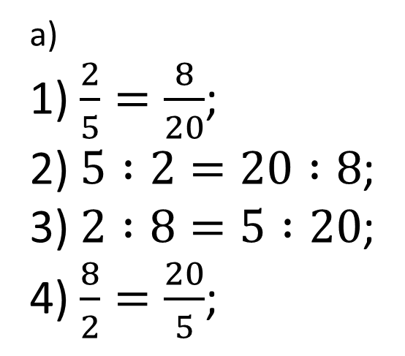
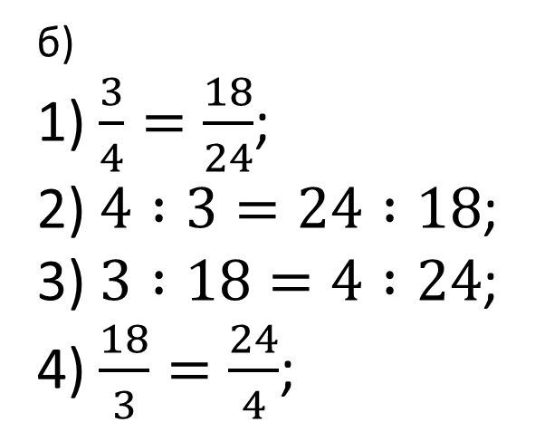
а)
1) $\frac{2}{5}=\frac{8}{20}$;
2) $5 :2=20 :8$;
3) $2 :8=5 :20$;
4) $\frac{8}{2}=\frac{20}{5}$;
б)
1) $\frac{3}{4}=\frac{18}{24}$;
2) $4 :3=24 :18$;
3) $3 :18=4 :24$;
4) $\frac{18}{3}=\frac{24}{4}$;

Slide 11
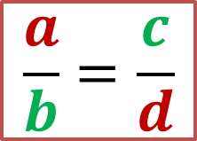
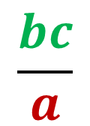
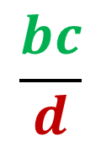
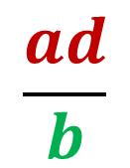
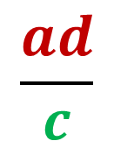
$$\frac{a}{b}=\frac{c}{d}$$
$$a :b=c : d$$
$$\frac{bc}{d}$$
$$\frac{bc}{a}$$
$$a=$$
$$d=$$
$$\frac{ad}{c}$$
$$\frac{ad}{b}$$
$$b=$$
$$c=$$

Slide 12
Домашнее задание
№58;
№60 (в, г);
№61 (а,г);
№62 (в, г).

